Slide 1

Soluções Tecnológicas de Temperatura e Umidade

Slide 2


WINE
TECH

Slide 3



Quem somos?
Jonas Cardoso
Enzo Stane
Luma Souza

Slide 4


Contexto
Entre 2010 e 2020
17 milhões de novos consumidores no Brasil
Vinícolas brasileiras em crescimento no cenário internacional

Slide 5
Problema
TEMPERATURA
UMIDADE
Abaixo de 12 °C
Prejudica o
envelhecimento
Abaixo de 50%
Ressecamento da rolha
Acima de 24 °C
Degradação do vinho
Acima de 60%
Proliferação de micro-organismos

Slide 6
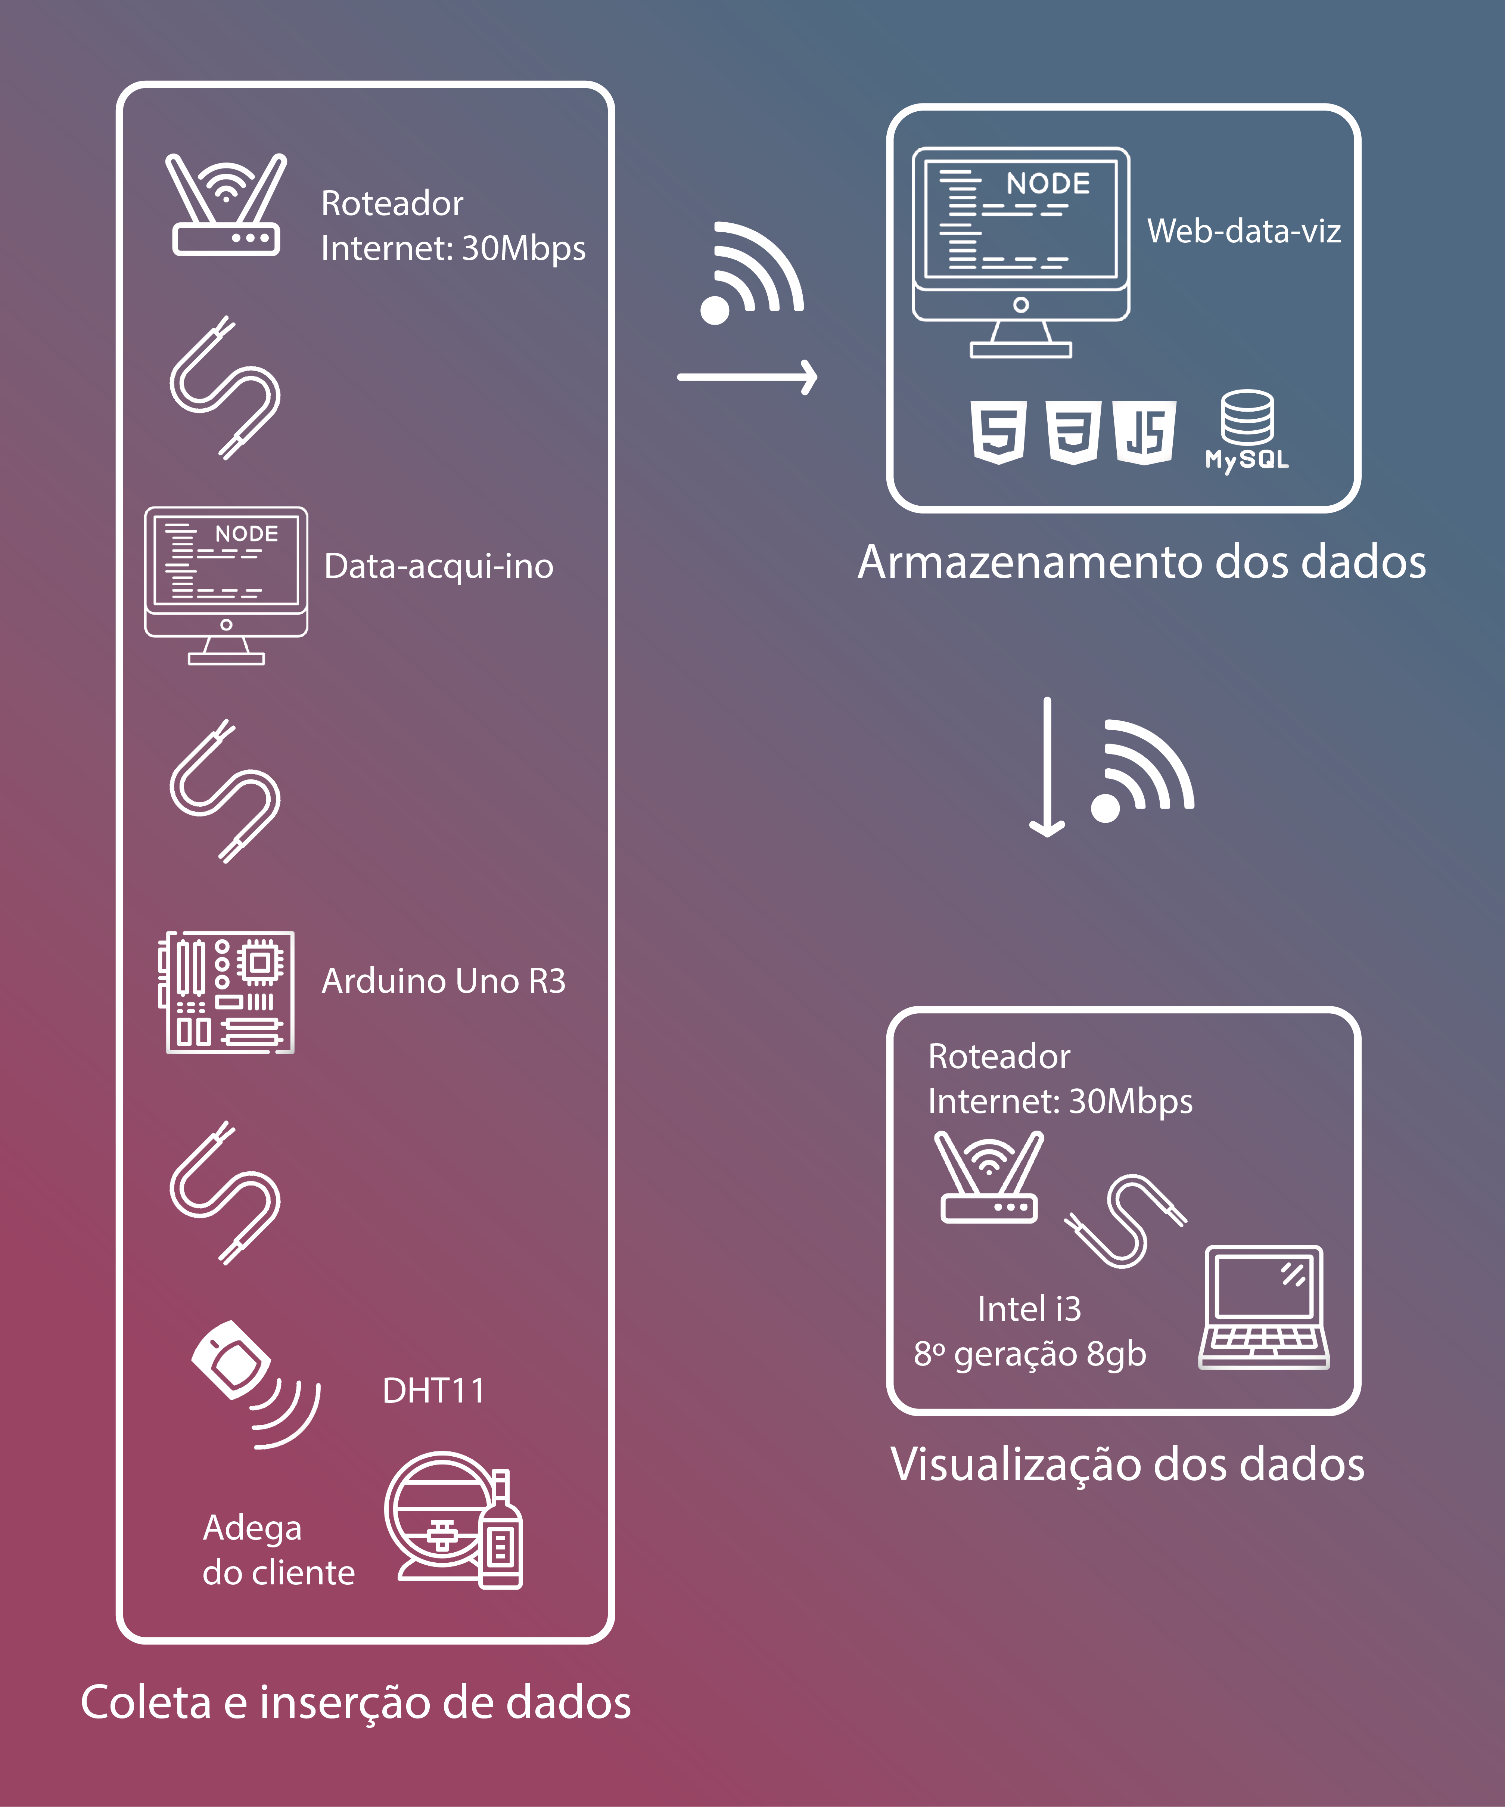
Diagrama de solução

Slide 7
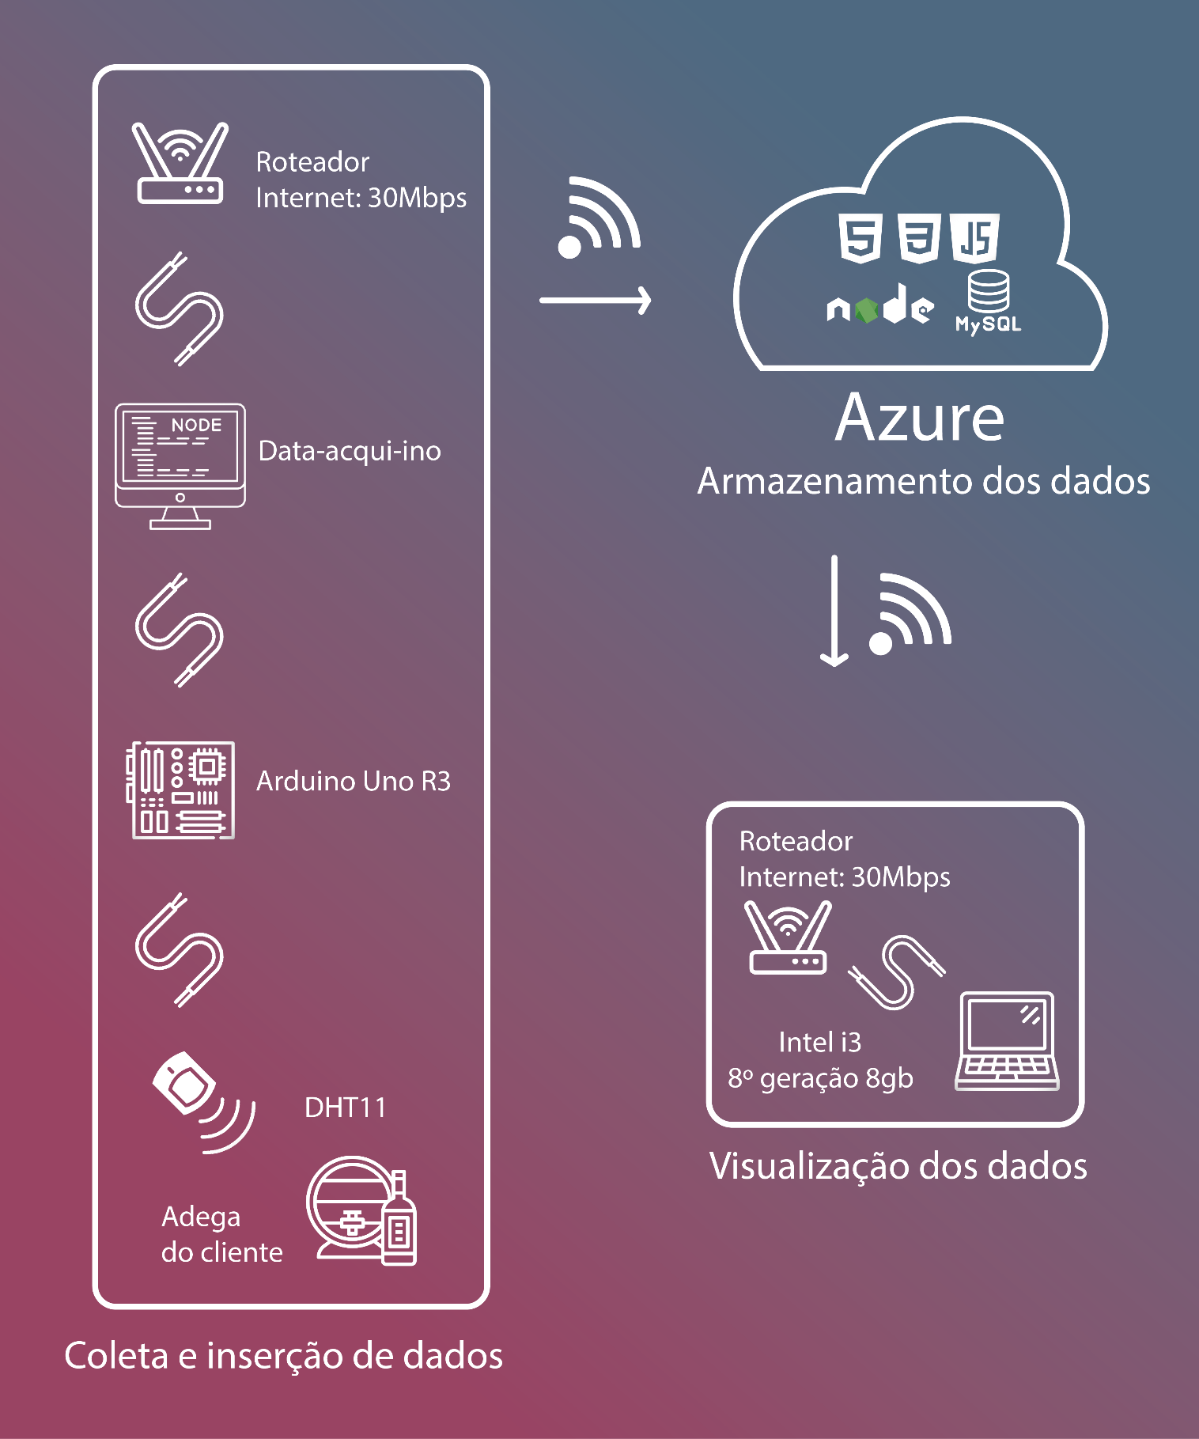
Diagrama de solução

Slide 8

Site institucional

Slide 9

Dashboard

Slide 10

Manual de instalação

Slide 11

Processo de atendimento/Suporte

Slide 12
Conclusão
Desafios encontrados e processo de aprendizagem
1
Compreender e manipular a API web-data-viz
2
Exibir os alertas e gráficos de forma dinâmica
3
Dividir tarefas após redução no número de membros

Slide 13

Agradecemos sua atenção !

